Slide 1
CSS-레이아웃 연습

Slide 2
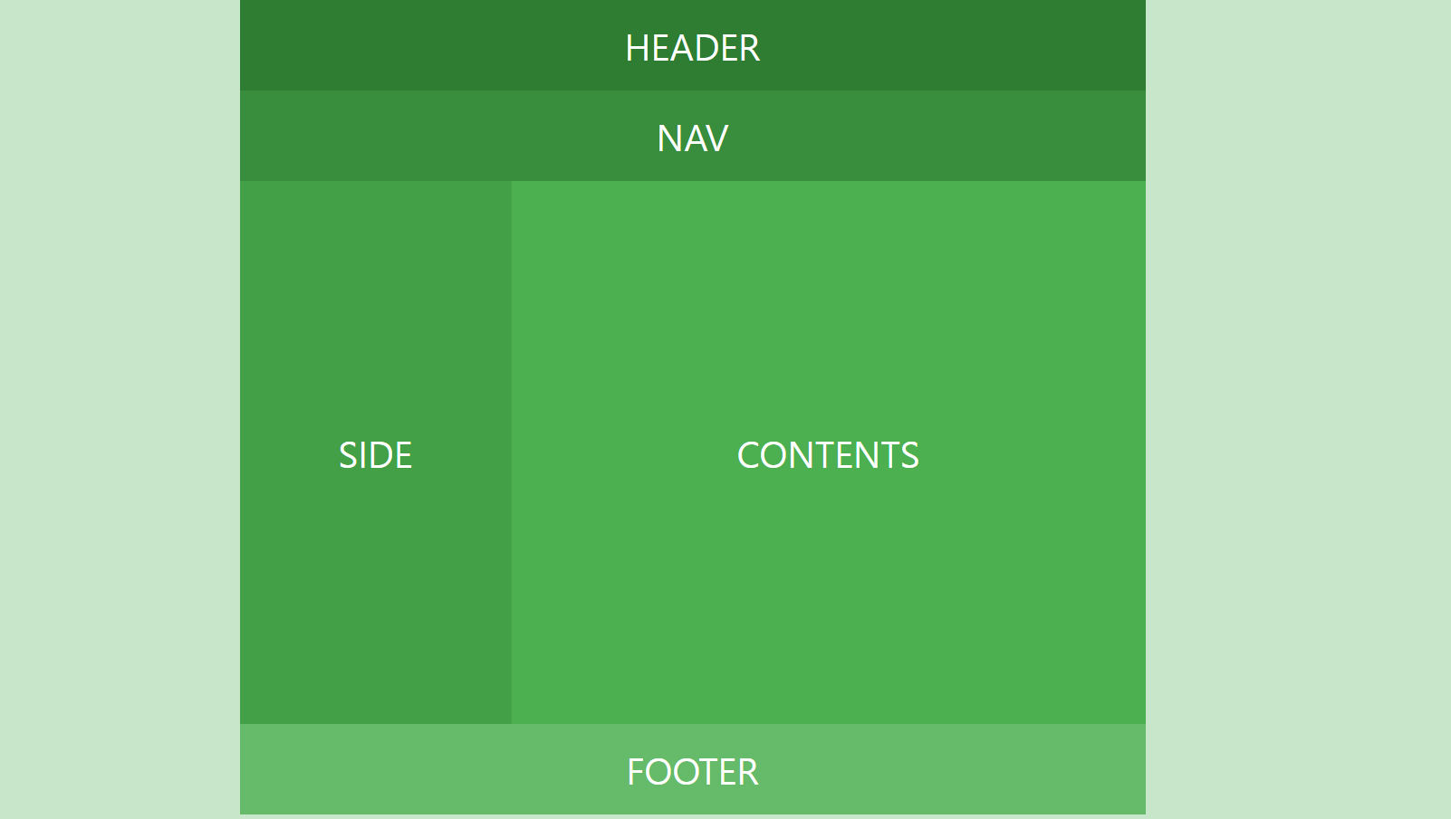
웹표준 레이아웃1

Slide 3
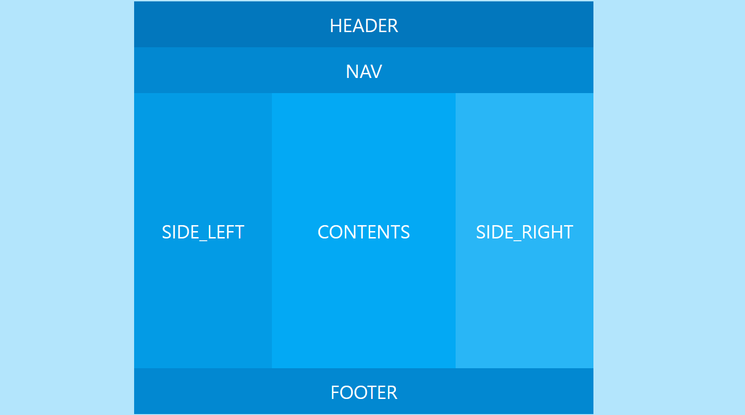
웹표준 레이아웃2

Slide 4
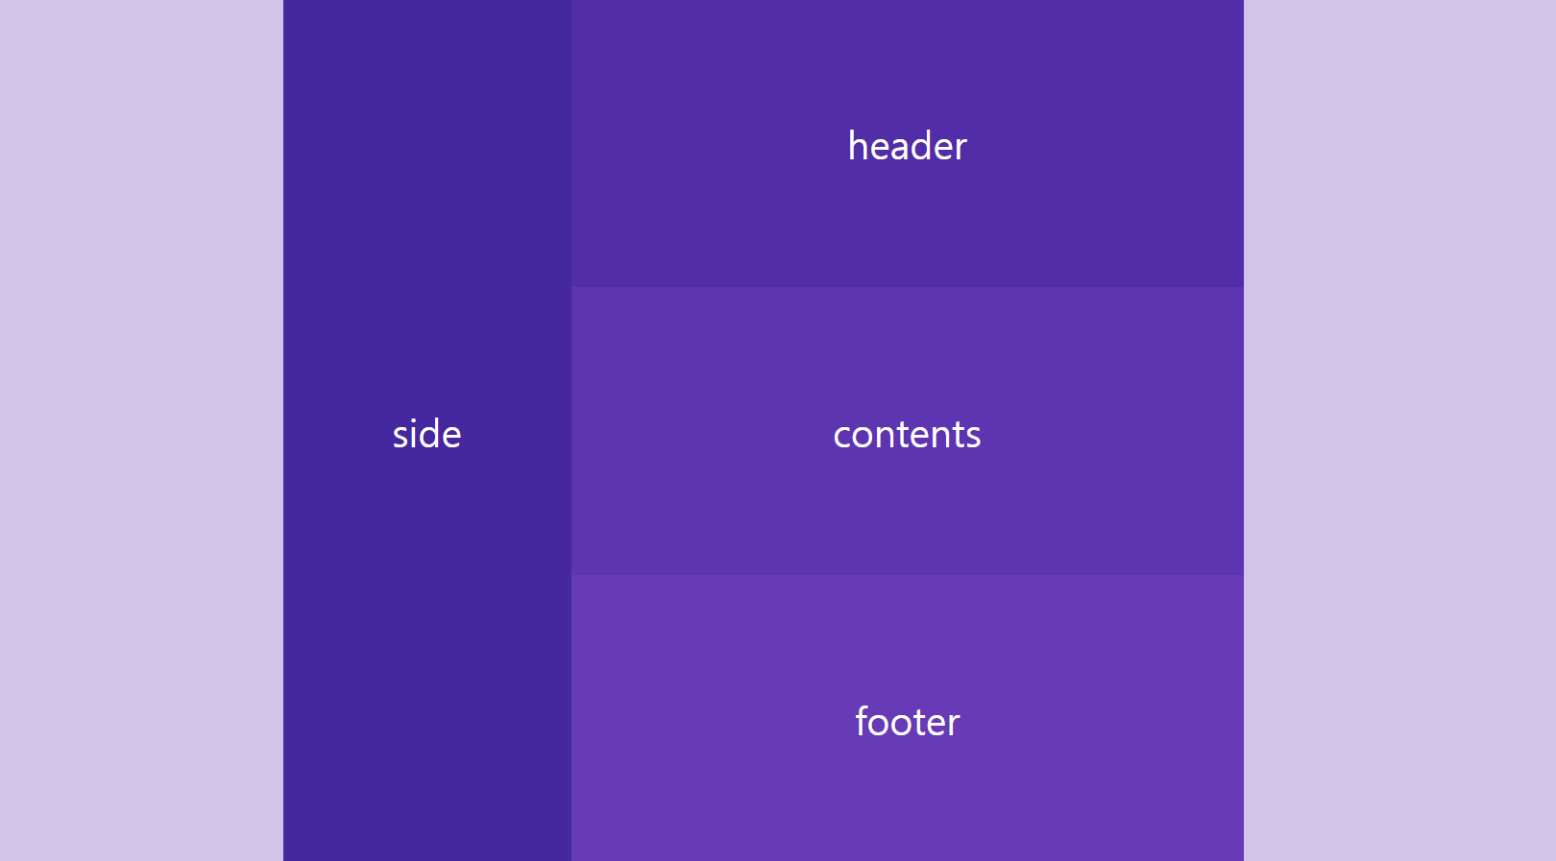
웹표준 레이아웃3

Slide 5
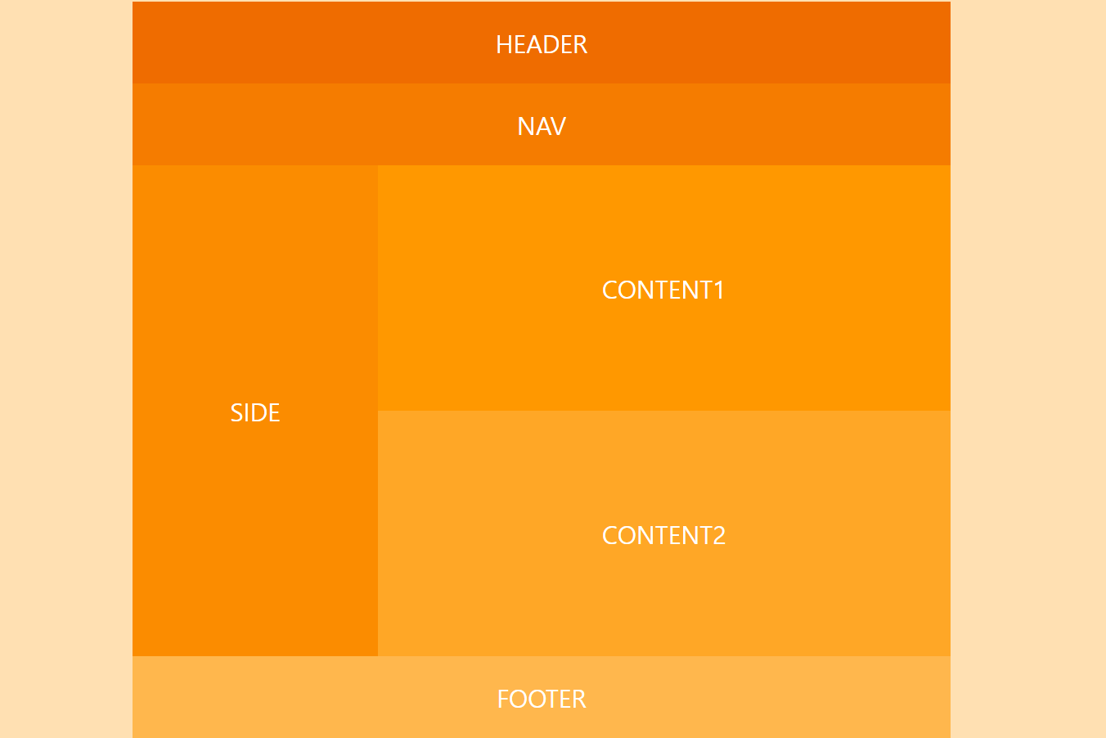
웹표준 레이아웃4

Slide 6
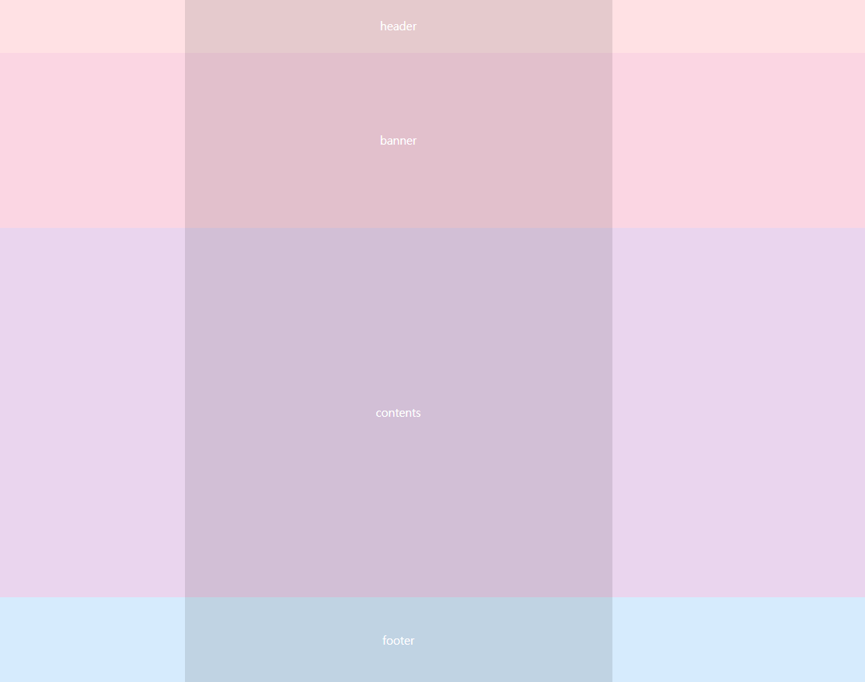
웹표준 레이아웃5

Slide 7
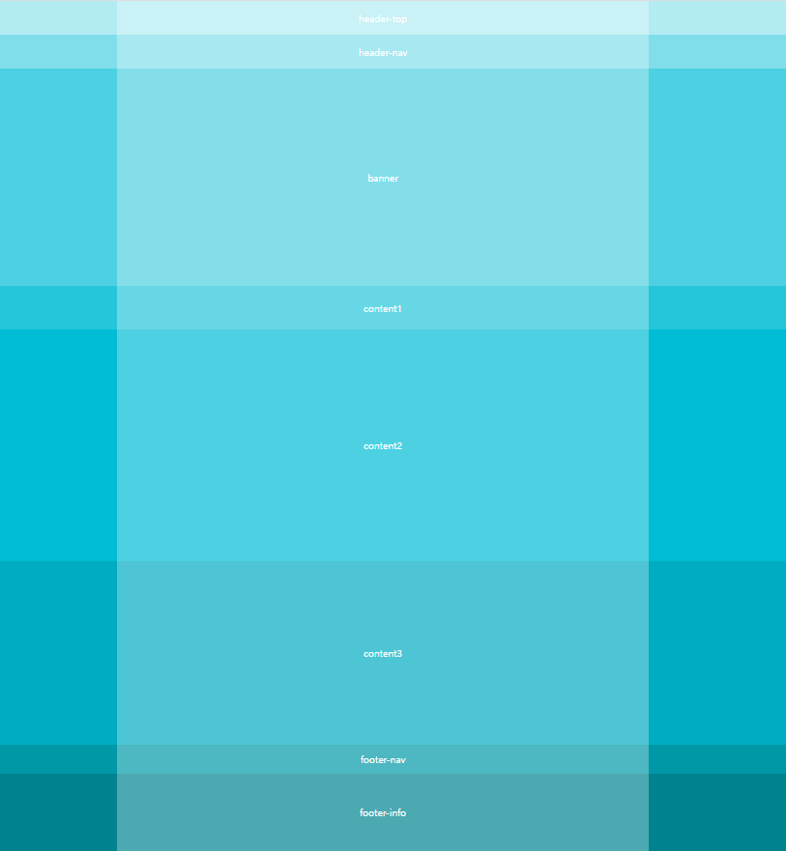
웹표준 레이아웃6

Slide 10
QnA

